Slide 1
BIOLOGIA DA FERIDA
CICATRIZAÇÃO

Slide 2
Ferida
Solução de continuidade dos tecidos
provocada por agentes mecânicos, térmicos,
químicos e bacterianos

Slide 3
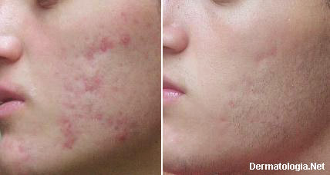
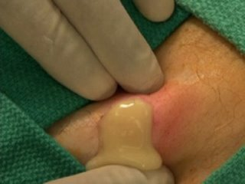
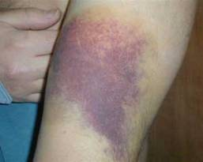
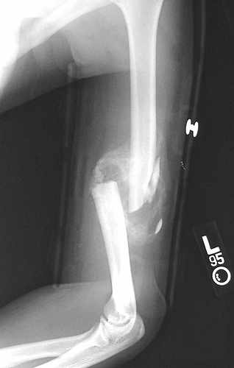
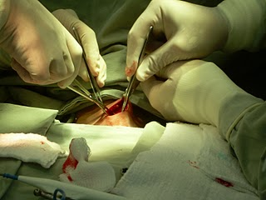
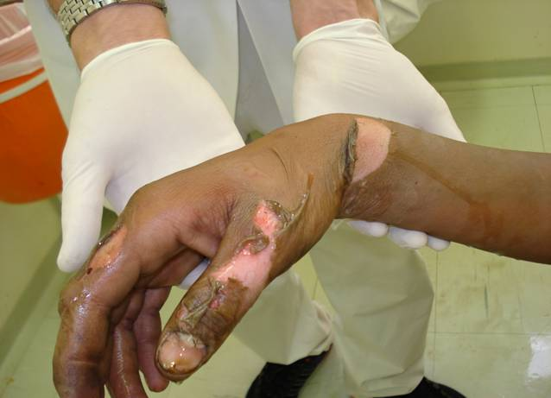

Slide 4
Morte celular
Reparação
Regeneração
Cicatrização
As células que morrem
são substituídas por células
do parenquima do mesmo
orgão
As células que morrem
são substituídas por tecido
fibroso = cicatriz
Tem grande capacidade de regeneração: epitélio, fígado e ossos

Slide 5
Cura do ferida
O processo cicatricial = eventos moleculares
+ eventos celulares restauração
do tecido lesado
Inicio: extravasamento de plasma, com
a coagulação e agregação plaquetária
“Final”: reepitelização e remodelagem do
tecido lesado restaurar
a funcionalidade tecidual

Slide 6
Fases da cicatrização
Fase inicial: hemostasia e inflamação
Fase proliferativa: fibroplasia
neoangiogenese
epitelização
Fase tardia: remodelação

Slide 7
FASE INFLAMATÓRIA
Fase trombocítica
Agregação plaquetária (trombo)
Fase granulocítica
FAGOCITOSE de bactérias (formação de pus) e sujidade
Fase macrofásica
Ativação do processo cicatricial: macrófago
Sinais clínicos: Hiperemia, calor, edema e dor

Slide 8
FASE PROLIFERATIVA
(fibroblática ou de granulação)
Principais funções (angiogênese, síntese de colágeno e proliferação, contração e epitelização)
Macrófagos, fibroblastos, céls. Endoteliais e os queratinócitos
Principal característica é a formação de um tecido novo, vermelho vivo, de aspecto granuloso (brotos capilares), composto de capilares e colágeno.

Slide 9
FASE DE MATURAÇÃO
(Reparadora ou Remodeladora)
É a última e mais prolongada fase de cicatrização Principais funções:
Deposição de colágeno na ferida
Diminuição da capilarização
Surgem os miofibroblastos (contração da ferida)
Cicatriz torna-se mais plana e macia
Podem surgir quelóides, cicatrizes hipertróficas ou muito finas e friáveis e hipercromias

Slide 10
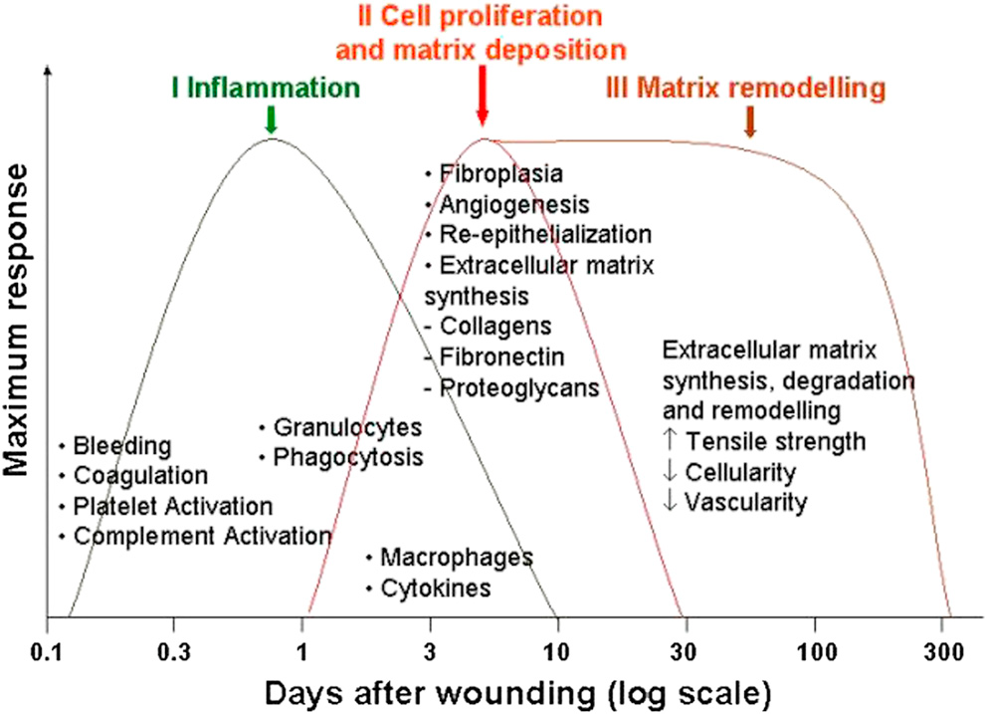
Escala de tempo das quatro fases da cicatrização e os muitos outros processos que ocorrem em cada fase. Qualquer desvio de normalidade nestes processos, pode acarretar em demora na cicatrização e consequentemente à formação de cicatriz.

Slide 11
Evolução da força tênsil ao longo do tempo
800
força tênsil
g/mm2
400
3
6
12
semanas após o trauma

Slide 12
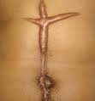
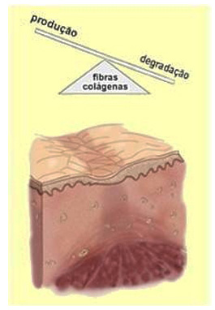
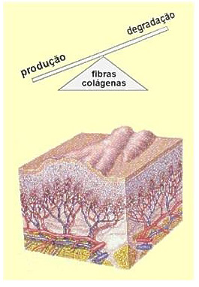
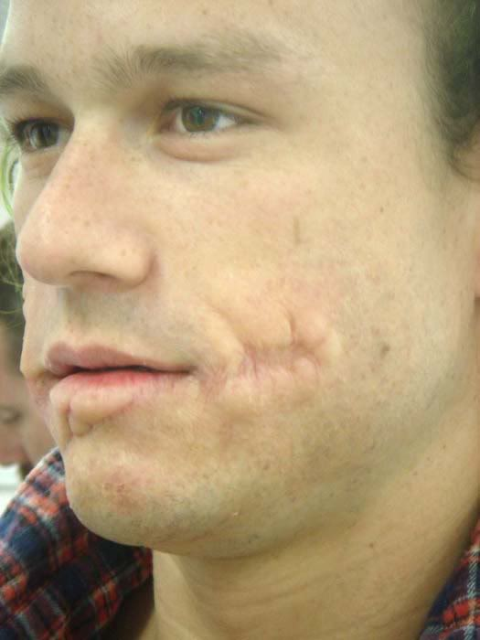
Distúrbios do equilíbrio da síntese
e degradação do colágeno
Cicatriz deprimida e alargada
Quelóide ou Cicatriz hipertrófica

Slide 13
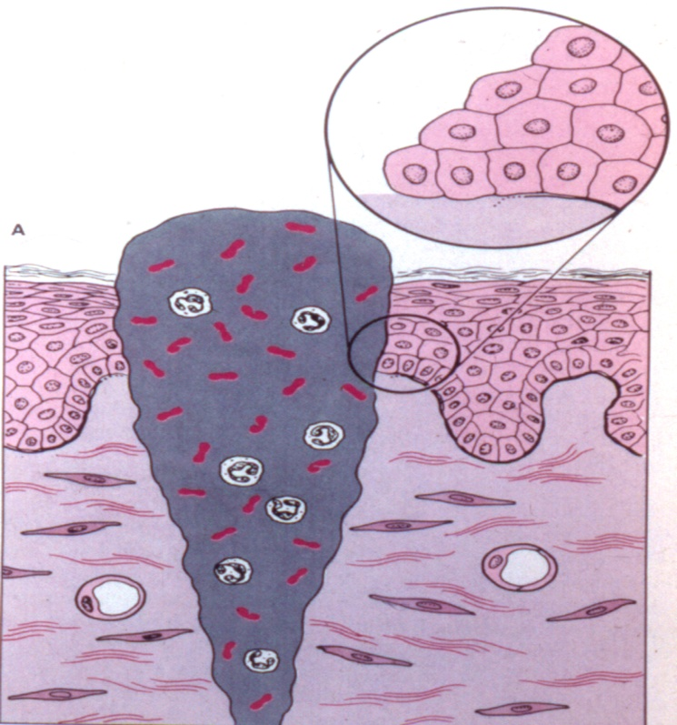
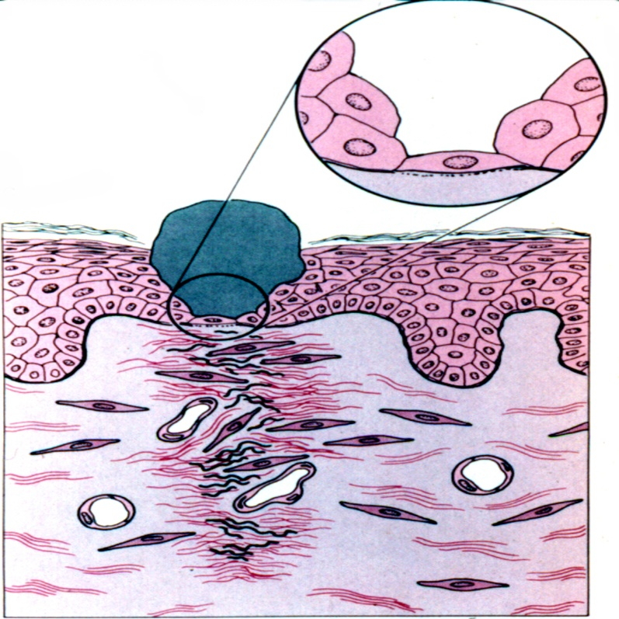
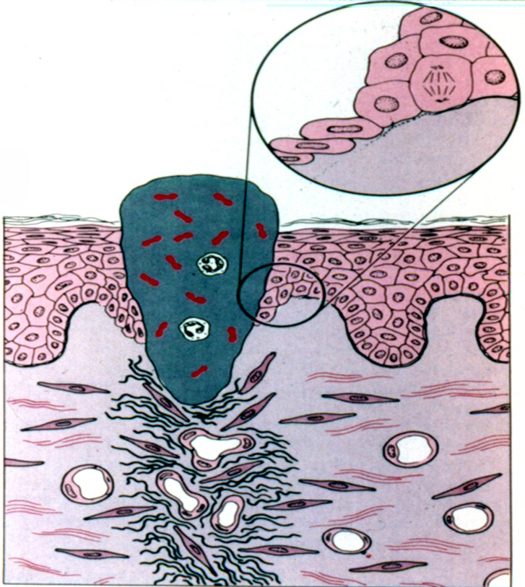
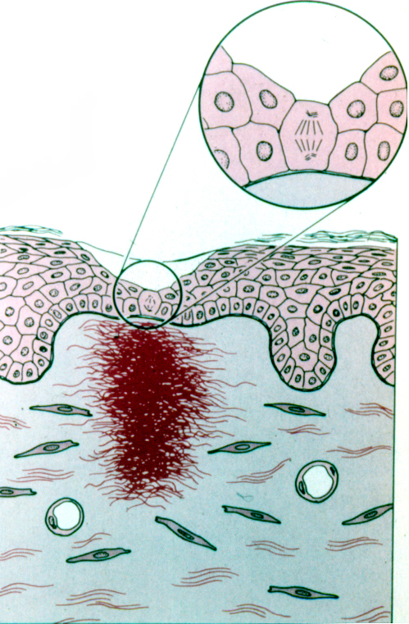
1
3
2
4

Slide 14
Reparo e formação da cicatriz de uma cicatriz normal
6-12 semanas - cicatriz rósea (ferida imatura)
12-15 meses - remodelamento
cicatriz madura - macia, branca, plana
Final da cirurgia 1 mês 3 meses 1 ano

Slide 15
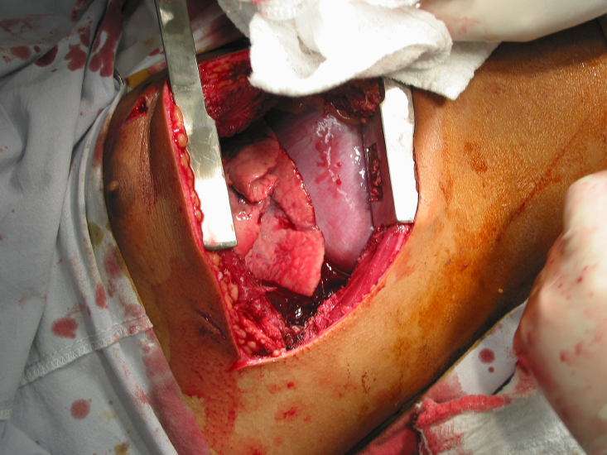
Feridas e Curativos
Limpas
Contaminadas
Limpas
contaminadas
Infectadas
Cicatrização
primária
Cicatrização
Secundária

Slide 16
Classificação das feridas operatórias
Quanto ao grau de contaminação
Limpas
Limpas / Contaminadas
Contaminadas
Sujas / Infectadas
Após 6 a 8 horas do trauma todos os ferimentos são considerados contaminados

Slide 17
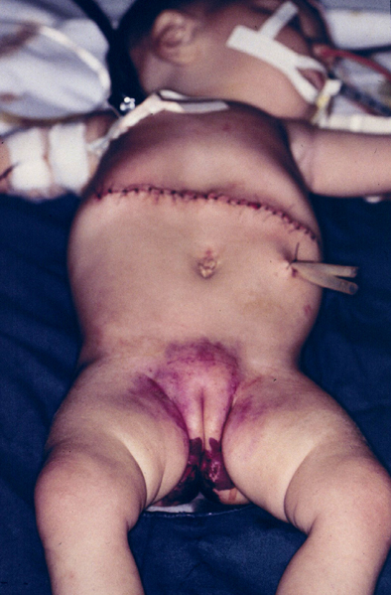
Limpas
Definição
Não apresentam inflamação
Não são atingidos os tratos
respiratórios, digestivo, genital
ou urinário
Fechamento por primeira intenção
Cuidados
Manter oclusão por 24 horas
Não há necessidade de curativo
Lavar e secar com toalha limpa

Slide 18
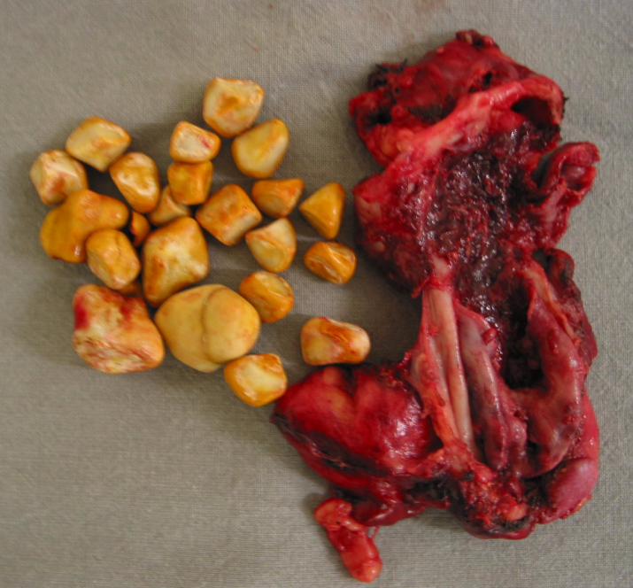
Limpas/Contaminadas
Definição
Não apresentam inflamação
São atingidos os tratos respiratórios, digestivo, genital ou urinário com condições controladas
Cuidados
Manter oclusão por 24 horas
Não há necessidade de curativo
Lavar e secar com toalha limpa

Slide 19
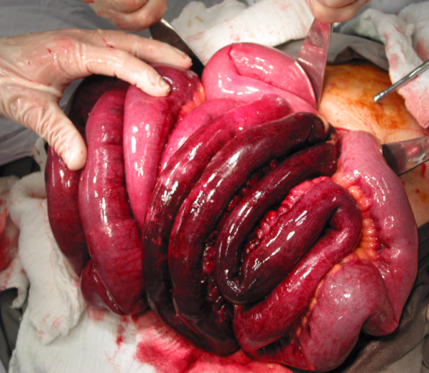
Contaminadas
Definição
Grande desvio na técnica estéril – procedimentos
cirúrgicos de emergência
Grande derramamento de fluido gastro-intestinal
Inflamação não purulenta
Lesão traumática exposta
Risco de infecção pós-operatória - 15 a 20%
Cuidados
Limpeza diária com soro fisiológico
Manter úmida com gaze

Slide 20
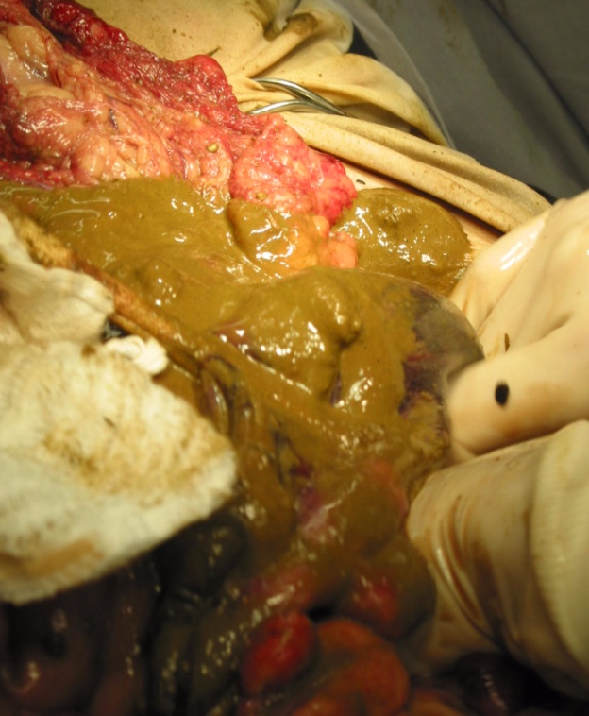
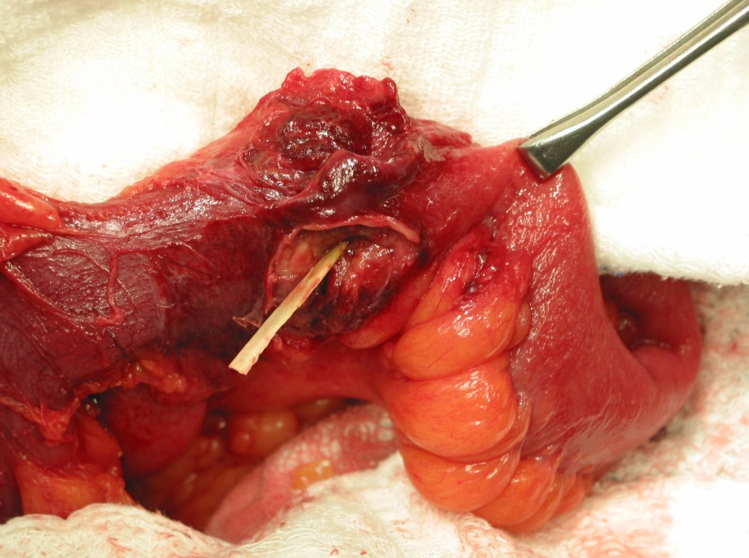
Sujas / Infectadas
Definição
Microorganismos já estavam presentes antes da lesão
Risco de infecção pós-operatória – 50%
Cuidados
Limpeza diária com soro fisiológico
Manter úmida com gaze

Slide 21
Cicatrização das feridas
Tipos de cicatrização das feridas
1º intenção
2ª intenção
fechamento primário
retardado

Slide 22
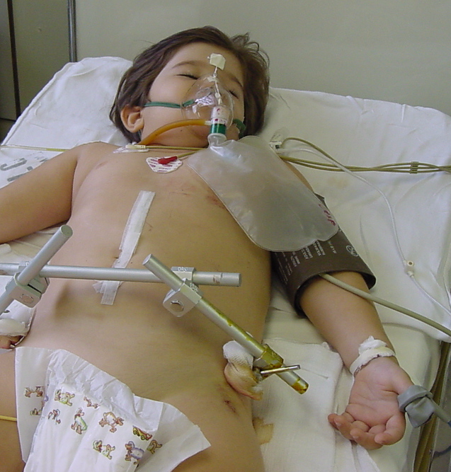
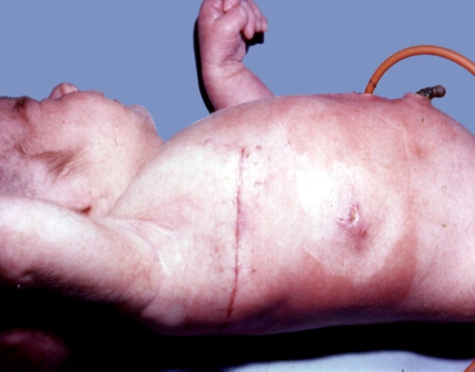
TIPOS DE CICATRIZAÇÃO
1ª intenção – cicatrização primária
Mínimo de perda tecidual
Resposta inflamatória rápida
Reduz incidência de complicações
Bordos regulares unidos por suturas
Cicatriz com menor índice de defeitos
Cuidados
Manter oclusão por 24 horas
Não há necessidade de curativo
Lavar e secar com toalha limpa

Slide 23
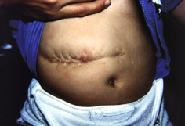
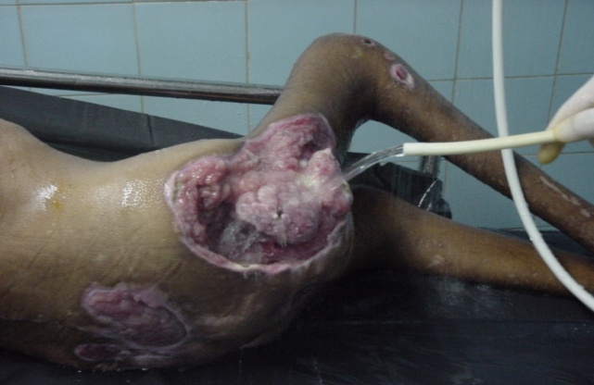
Tipos de cicatrização
2ª intenção – cicatrização secundária
É consequência de complicações
Grande perda tecidual ou infecções
Período cicatricial mais prolongado devido a resposta inflamatória intensa
Maior incidência de defeitos cicatriciais (cicatriz hipertrófica, quelóide)
Não há possibilidade de aproximação das
bordas (infecção, pressão abdominal,
necrose)
Cuidados: limpeza diária com soro fisiológico + manter úmida com gaze

Slide 24
Fechamento primário retardado
É forma de tratar feridas que não podem ser fechadas primariamente por suturas.
Ex: infecção local
A sutura do ferimento é feita tardiamente

Slide 25
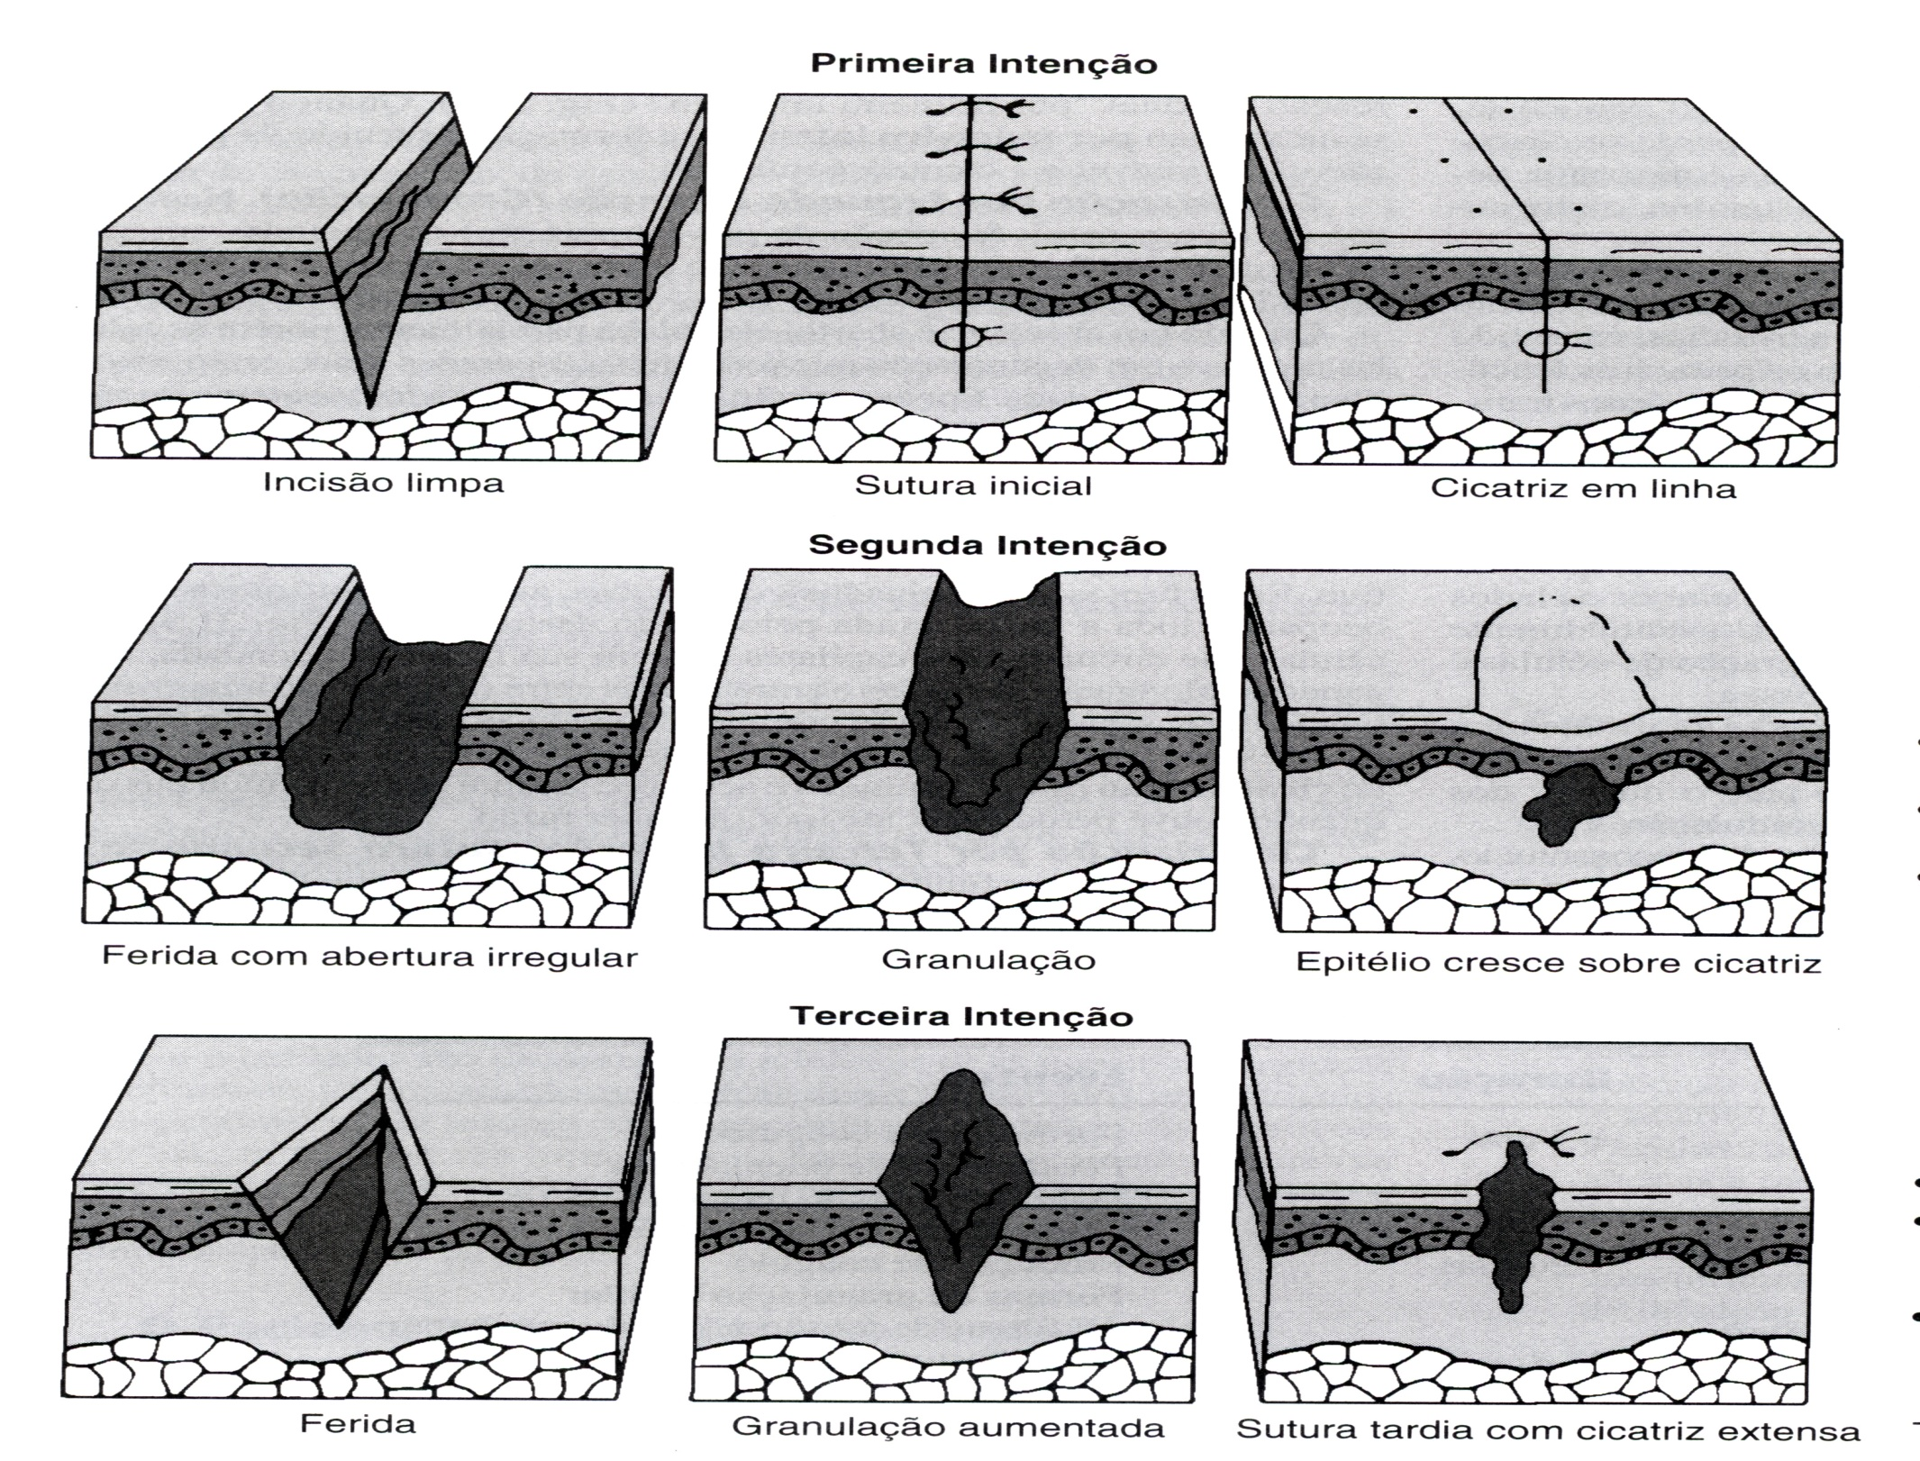

Slide 26
Classificação das feridas
Quanto ao agente causal

Slide 27
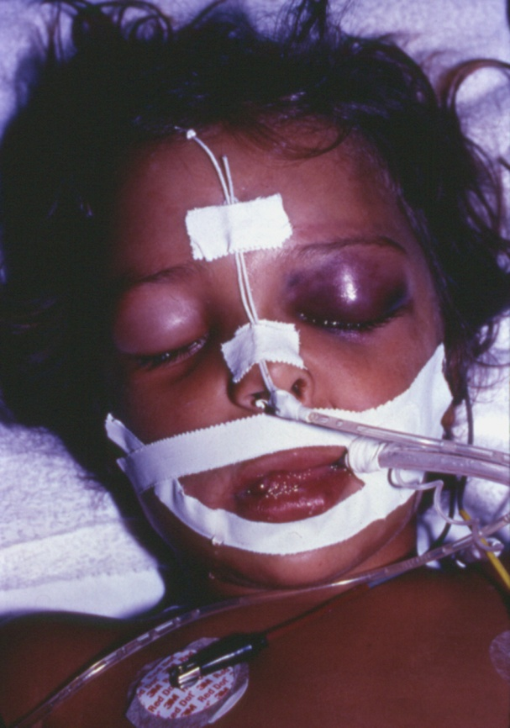
CONTUSAS
Produzidas por objeto rombo
e caracterizadas por
traumatismo das partes
moles, hemorragia e edema

Slide 28
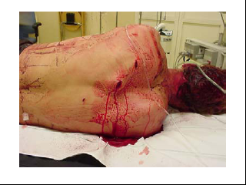
Incisas ou cirúrgicas
Produzidas por um instrumento cortante. Geralmente feridas limpas são geralmente fechadas por suturas
Agentes: faca, bisturi, lâmina
Perfurantes
São caracterizadas por pequenas aberturas na pele. Predomínio da profundidade sobre o comprimento
Agentes: bala ou ponta de faca

Slide 29
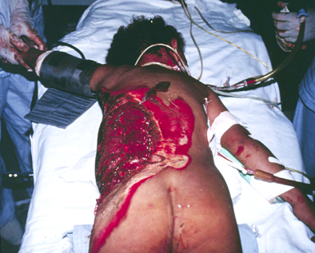
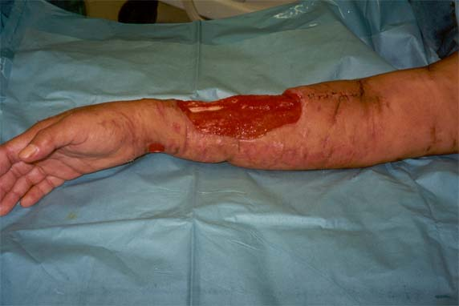
Lacerantes
Ferimentos com margens irregulares
e com mais de um ângulo.
O mecanismo da lesão é por tração:
rasgo ou arrancamento tecidual
Ex: clássico é a mordedura de cão

Slide 30
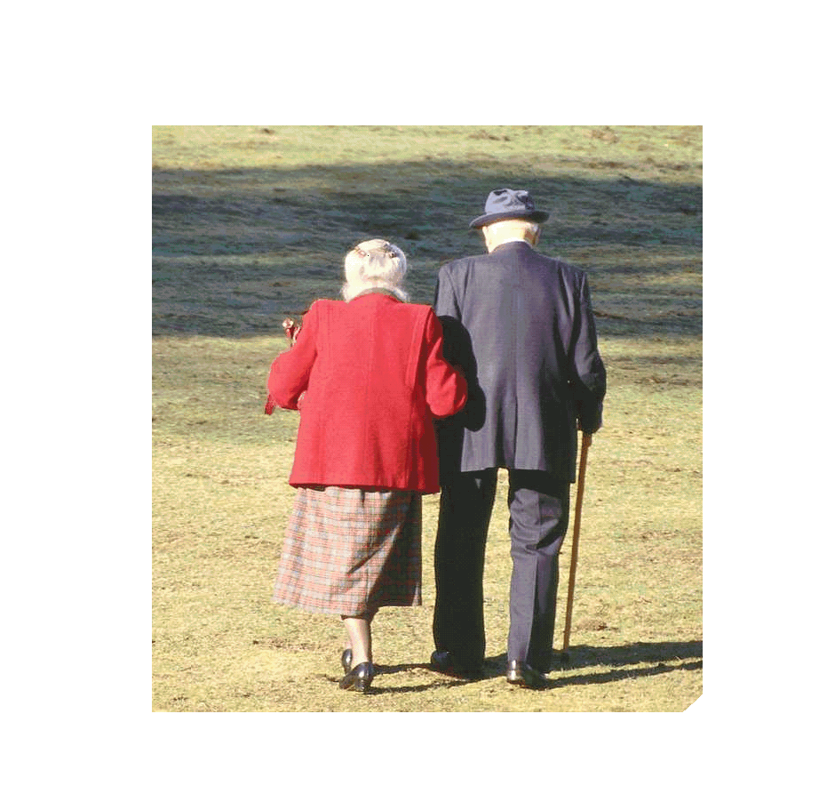
Fatores sistêmicos que interferem na cicatrização
IDADE: à medida que
envelhecemos há
diminuição gradativa do
tônus e elasticidade dos
tecidos. O metabolismo
torna-se mais lento e
alterações circulatórias
podem estar presentes

Slide 31
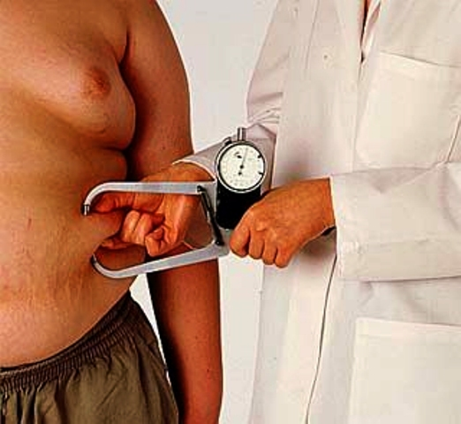
Fatores sistêmicos que interferem na cicatrização
PESO: independente da idade, o excesso de gordura no local da ferida dificulta a cicatrização.
A gordura não tem um aporte sanguíneo abundante.

Slide 32
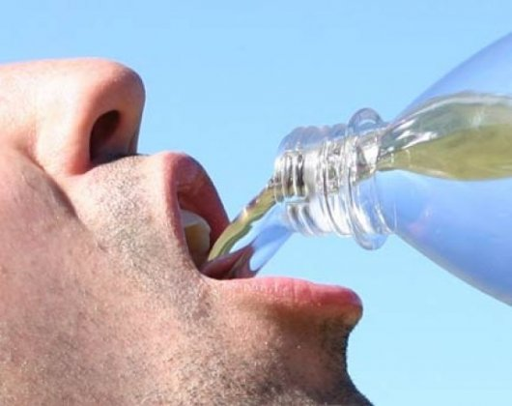
Fatores sistêmicos que interferem na cicatrização
DESIDRATAÇÃO:
afeta a função celular e
renal, o metabolismo
celular, a oxigenação do
sangue e a função
hormonal

Slide 33
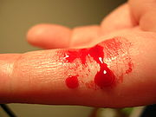
Fatores sistêmicos que interferem na cicatrização
Aporte sanguíneo
inadequado ao sitio da
ferida retarda o
processo de cicatrização

Slide 34
Fatores sistêmicos que interferem na cicatrização
ESTADO NUTRICIONAL:
Deficiências de carboidratos,
proteínas, zinco e vitaminas
A,B e C alteram o processo de
cicatrização.
A nutrição adequada favorece
a atividade celular e a síntese
de colágeno.

Slide 35
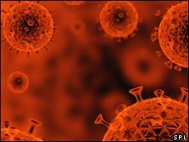
Fatores sistêmicos que interferem na cicatrização
RESPOSTA IMUNOLÓGICA
DO PACIENTE:
A imunocompetência
protege as feridas das
infecções

Slide 36
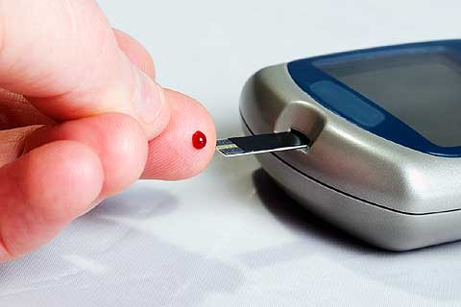
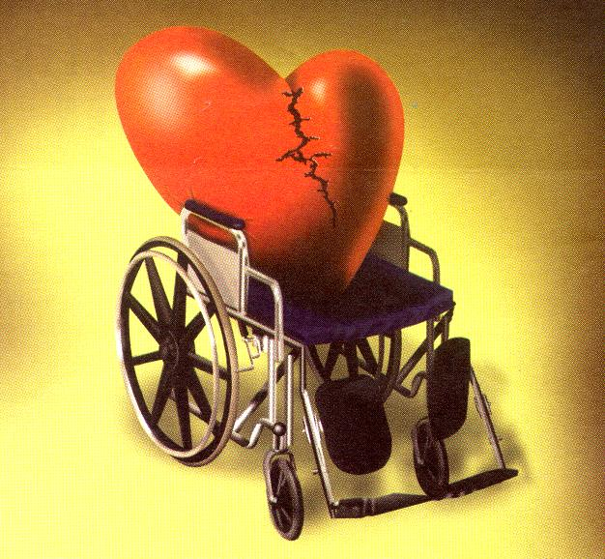
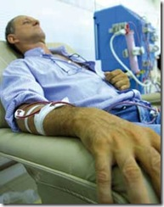
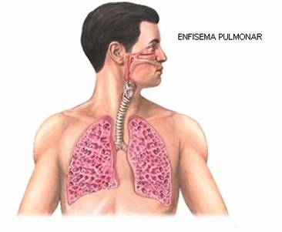
Fatores sistêmicos que interferem na cicatrização
PRESENÇA DE
ENFERMIDADES
CRÔNICAS: doenças
como diabetes
retardam a
cicatrização e são
mais vulneráveis a
complicações pós-
operatórias

Slide 37
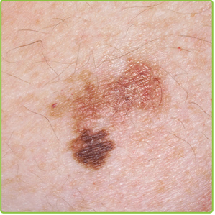
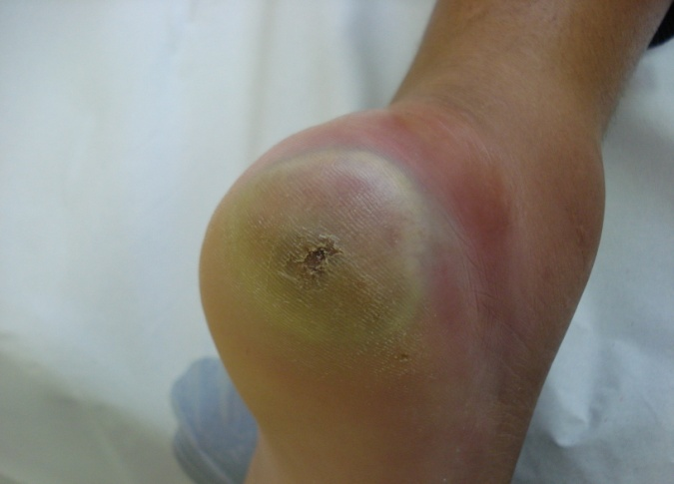
Fatores sistêmicos que interferem na cicatrização
PRESENÇA DE NEOPLASIAS, LESÕES
DEBILITANTES E INFECÇÃO LOCALIZADA:
Alteram a estrutura dos tecidos e comprometem
a cicatrização

Slide 38
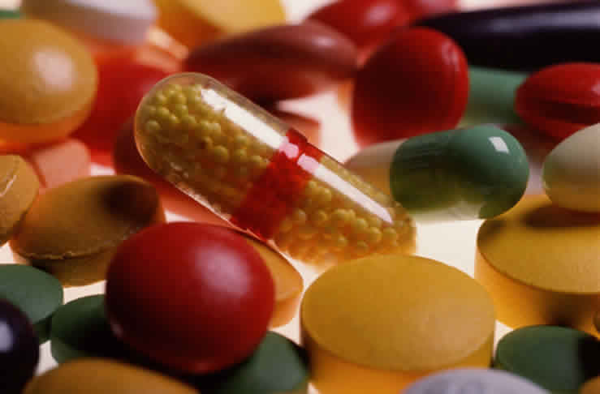
Fatores sistêmicos que interferem na cicatrização
DROGAS:
O uso de corticoesteróides,
imunodepressores,
hormônios, quimioterapia
e radioterapia, podem
modificar a cicatrização
das feridas

Slide 39
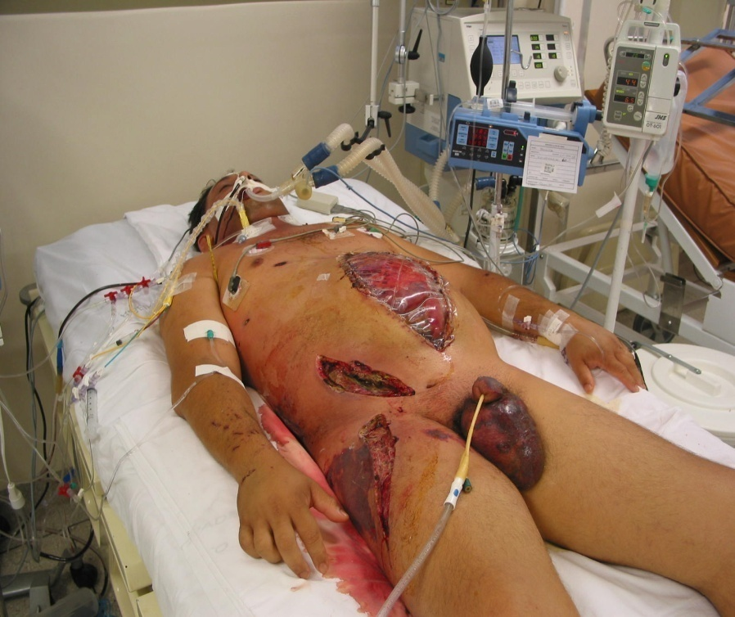
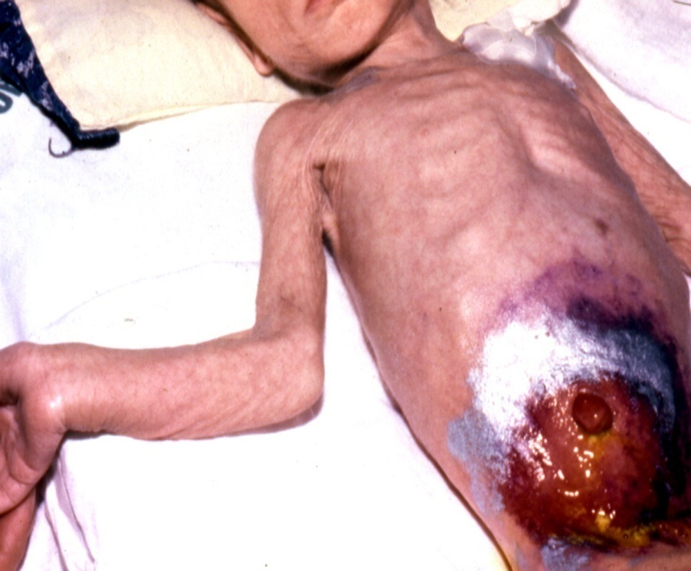
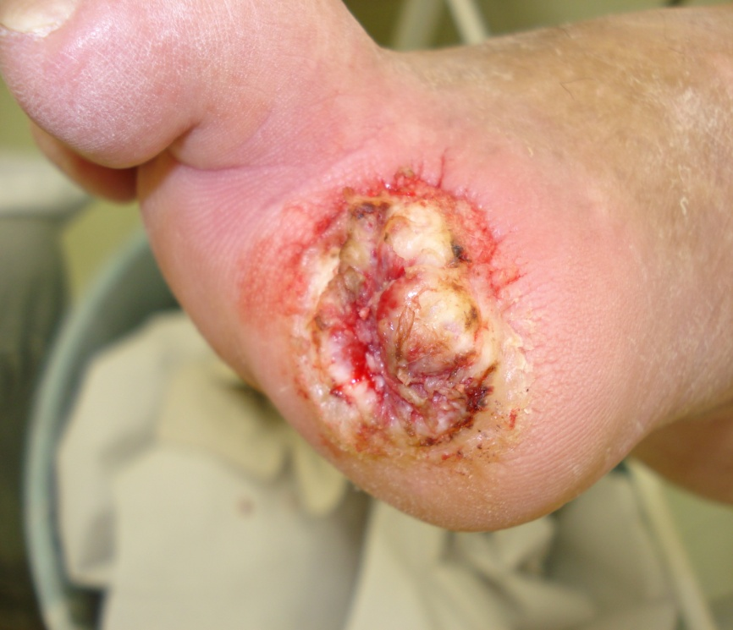
desnutrição
infecção
diabetes

Slide 40
Fatores locais que interferem na cicatrização
fios de sutura
técnica cirúrgica
integridade dos tecidos
aproximação das bordas
infecção local
corpo estranho
irradiação solar
estabilização das bordas da ferida

Slide 41
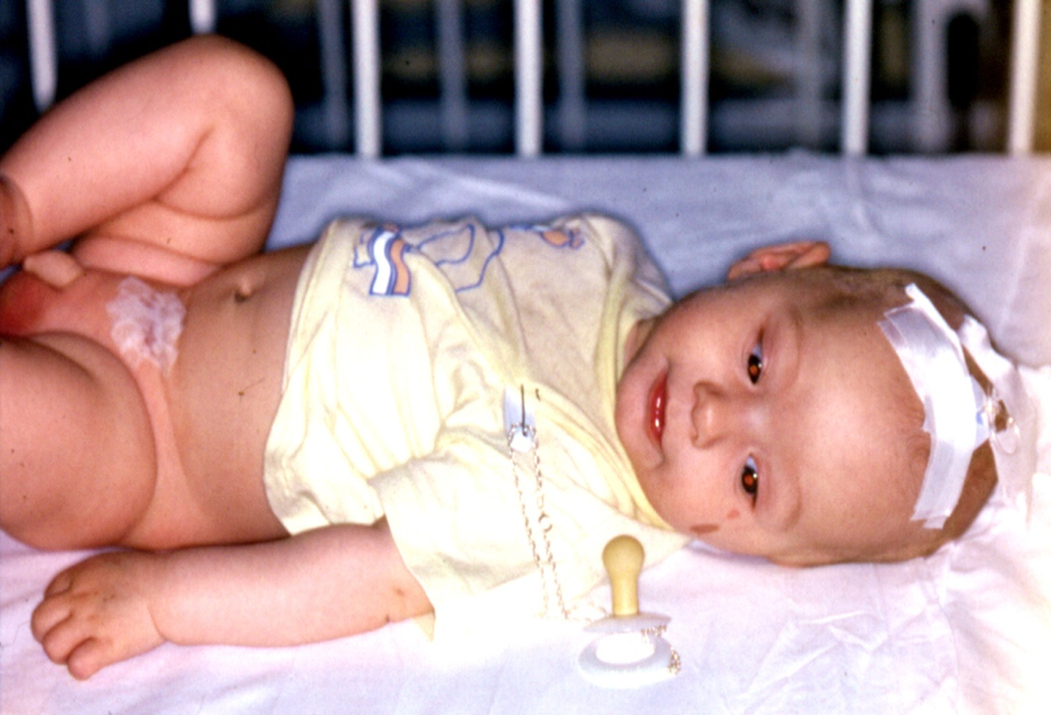
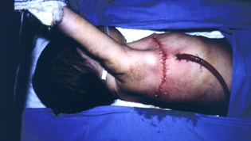
Ferida operatória em crianças
em uso de fraldas – rísco de
contaminação por urina e fezes
Cicatriz em área de grande
movimentação - toracotomia

Slide 42
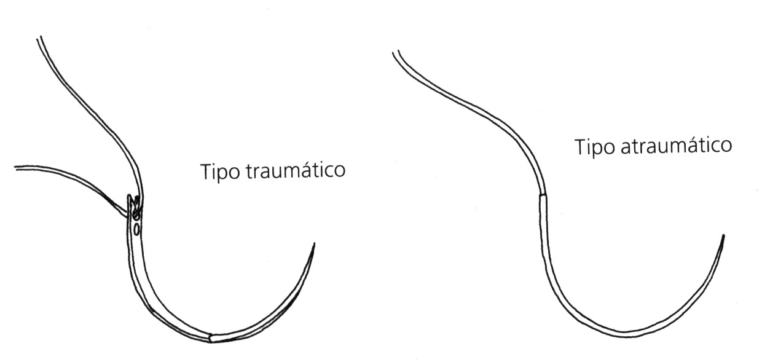
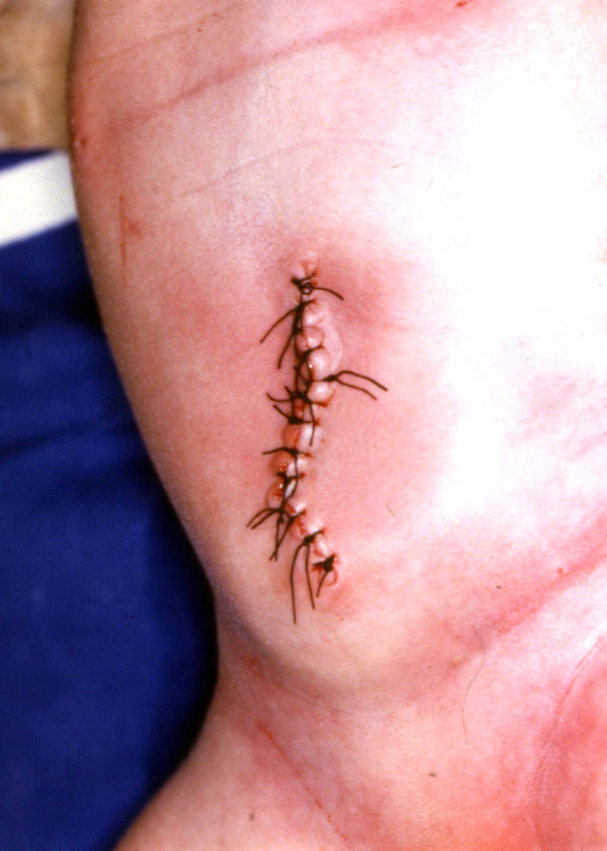
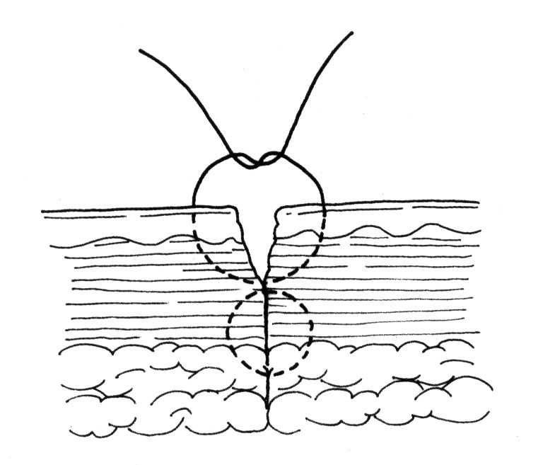
Aspectos técnicos

Slide 43
Retirada de pontos
O tempo para a retirada de pontos está baseado na
localização no corpo e à força tênsil
da mesma
face: 4 dias
demais locais: 7 dias
áreas sob tensão: 10 a 15 dias
Co-morbidades: infecção, diabetes, desnutrição e neoplasias – retirada tardia conforme as condições de recuperação do paciente
infecção local: retirada imediata - parcial ou total dos pontos

Slide 44
Complicações da ferida operatória
PRECOCES
TARDIAS
infecção
hemorragia
coleção de líquidos
deiscência de sutura
evisceração
eventração
quelóide
granuloma de corpo
estranho
dor local

Slide 45
Infecção e deiscência parcial
de parede

Slide 46
Quelóide

Slide 47
Granuloma de
corpo estranho

Slide 48
Eventração
Evisceração

Slide 49
OBRIGADA !!!!

